Slide 1
FAÇADETEKSTEN OP DE MASTABA VAN HETEPHERACHET
Het Rijksmuseum van Oudheden in Leiden bezit een complete mastabakapel uit de 5de dynastie. Het is de periode waarin de reliëfkunst van het Oude Rijk haar hoogtepunt beleefde. Het is de offerkapel uit de mastaba van de rechter en priester van Maät, Hetepherachet. De complete mastaba moet een lengte hebben gekend van 24,85 meter. Het bouwwerk was 12,80 meter breed en 5,40 meter hoog.
De grafkapel is in de 19de eeuw opgegraven door de Fransman Auguste Mariette (1821-1881), niet ver van het Serapeum in Sakkara. Hetepherachet was een tijdgenoot van Ti en deelde met hem enkele priestertitels. Hun mastaba’s lagen niet ver bij elkaar vandaan. Behalve de offerkapel was er in de massieve bovenbouw van het graf nog een tweede ruimte uitgespaard: een tien meter diepe schacht die vanaf het dak naar een in de rotsbodem uitgehakte grafkamer leidde. De offerkapel met zijn schijndeur bevond zich zoals gebruikelijk in de oostelijke wand van de mastaba.

Slide 2
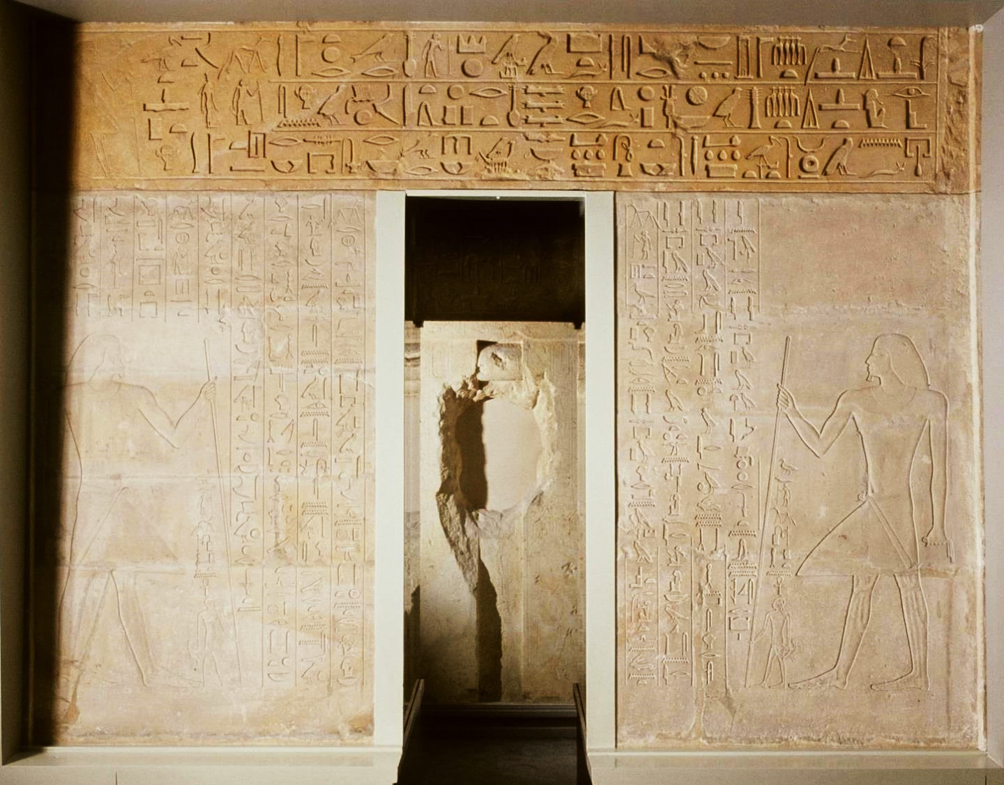
Notes:
Façade van de mastaba van Hetepherachet.
Rijksmuseum van Oudheden, Leiden.

Slide 3
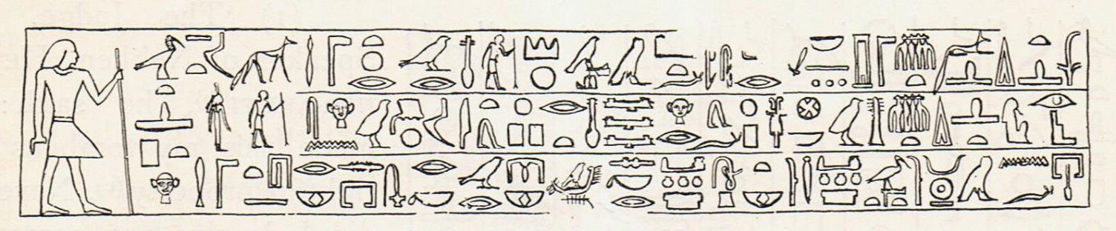
Htp di nsw Htp di inpw xnt(y) sH-nTr nb tA Dsr qrs.t(w)=f m Xry.t-nTr (m-)x(t) iAw.t nfr(.t) wr.t xr nTr aA
Htp di Asir xnt(y) Ddw nb AbDw xp=f Hr wA.wt nfr.(w)t xpp(w.w)t imAxw(.w) Hr=sn
pr.t-xrw n=f m wp(y)-rnp(.t m) DHwt(y).t m tpy-rnp(.t m) wAg (m Hb-)skr (m) Hb-wr (m) rkH (m)
pr(.t)-mnw sAb smsw H.t Hm-nTr mAa.t Htp-Hr-Axt(y)
Een offer dat de koning geeft, een offer dat Anoebis geeft, de vooraanstaande van de godenschrijn, de heer van het Heilige Land: moge hij in de necropool worden begraven na een zeer goede ouderdom te hebben bereikt, in de nabijheid van de grote god.
Een offer dat Osiris geeft, de vooraanstaande van Boesiris, de heer van Abydos: moge hij reizen over de mooie wegen waarover de eerbiedwaardigen reizen. Een stemoffer is voor hem bij de opening van het jaar, bij het Thotfeest, op nieuwjaarsdag, bij het wag-feest, bij Sokarfeest, bij het grote feest, bij het brandofferfeest en het feest van de Minprocessie. (Voor) de rechter, oudste van de hal, de priester van Maät, Hetepherachet.
Notes:
3

Slide 4
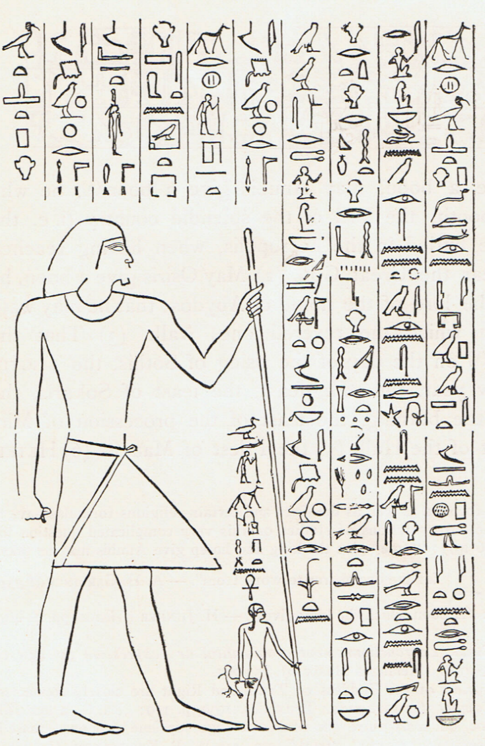
sAb r-nxn http-Hr-Axt(y) Dd=f
ir.n(=i) is pw m ix.t mA(w) nn sp iTy x.t n.t rmT-nb
ir rmT-nb wnw ir=sn n x.t im ir.n=sn dwA=sn n
nTr Hr=s aA wr.t ir.n=sn nw
Hr tA Hr Hnk.t Hr Hbs Hr mrH.t Hr it bd.t aA wr.t nn
sp iry x.t nb(.t)
m wsr r rmT-nb mr nTr mAa(.t)
ink imAxw xr nsw imAxw xr nTr aA sAb r-nxn
smsw h.t Hr(y) sStA(.w) n Hw.t-wr(.t) Hm-nTr
mAa.t imAxw xr nTr aA Htp-Hr-Axt(y)
De rechter, de spreker van Nechen, Hetepherachet, hij zegt:
Ik heb deze mastaba als geheel nieuw doen aanleggen, zonder iemand iets te ontnemen. De werklieden die eraan hebben gewerkt, waren er God (Osiris) zeer dankbaar voor.
Zij deden hun taak voor brood, bier, kleding, zalfolie en koren. Niemand van hen werd tot het werk gedwongen.
Want God bemint de rechtvaardigheid.

Slide 5
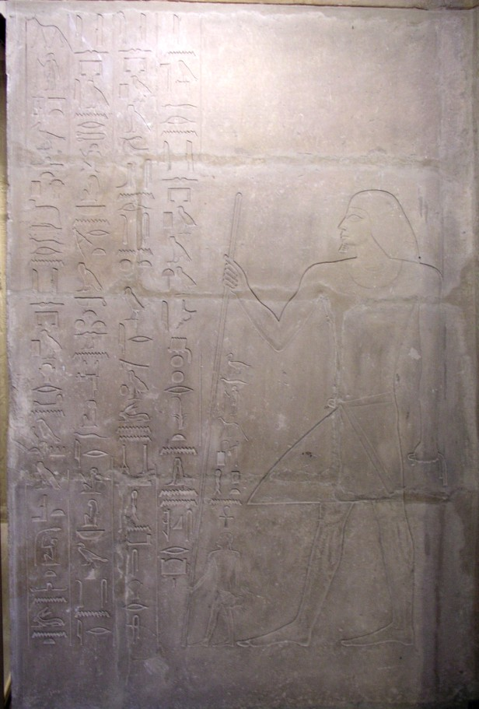
sAb smsw h.t Htp-Hr-Ax(.t)
Dd=f
De rechter, de oudste
van de hal, Hetepherachet,
hij zegt:
Notes:
5
De rechterwand van de façade van de mastabakapel van Hetepherachet uit het Oude Rijk.
Rijksmuseum van Oudheden, Leiden.

Slide 6
ir(i).n(=i) is pw
Hr rmn imnt(y)
m s.t wab.t
‘Ik heb deze mastaba
(laten) maken op de
westelijke oever,
op een reine plaats.
Notes:
6
De rechterwand van de façade van de mastabakapel van Hetepherachet uit het Oude Rijk.
Rijksmuseum van Oudheden, Leiden.

Slide 7
nn wn.t is im n r(m)T-nb
n-mr(w).t mk.t x.t
sby.n(=f ir) kA=f
Er bestond daar geen
mastaba van wie dan ook,
(dit) ter wille van de bescherming van het
eigendom van degene
die naar zijn ka is gegaan.
Notes:
7
De rechterwand van de façade van de mastabakapel van Hetepherachet uit het Oude Rijk.
Rijksmuseum van Oudheden, Leiden.

Slide 8
ir rmT-nb aq.ty=sn
ir is pw
m abw=sn
ir.ty=sn x.wt ir nw
Indien er enige lieden
zijn die deze mastaba
in hun onreinheid
binnen zullen gaan
en (slechte) dingen
zullen doen aan dit hier,
Notes:
8
De rechterwand van de façade van de mastabakapel van Hetepherachet uit het Oude Rijk.
Rijksmuseum van Oudheden, Leiden.

Slide 9
wnn wDa-mdw
Hna=s(n) Hr=s
in nTr aA
dan zal daarover met hen
een rechtspraak zijn
door de grote god.
Notes:
9
De rechterwand van de façade van de mastabakapel van Hetepherachet uit het Oude Rijk.
Rijksmuseum van Oudheden, Leiden.

Slide 10
ir(i).n(=i) is pw
m Sw.t imAx(w) xr nsw
in(w) n(=i) qrs(w)
Ik heb deze mastaba
(laten) maken
onder auspiciën van de eerbiedwaardige onder
de koning die voor mij de
sarcofaag heeft geleverd.’
Notes:
10
De rechterwand van de façade van de mastabakapel van Hetepherachet uit het Oude Rijk.
Rijksmuseum van Oudheden, Leiden.

